Slide 1
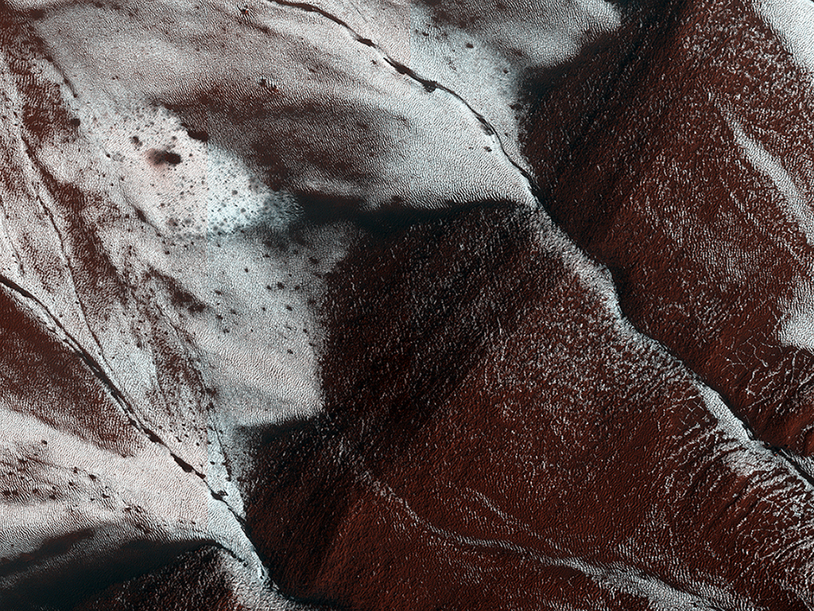


Encostas geladas no final da primavera
Essa imagem de HiRISE mostra ravinas congeladas em uma encosta virada para o sul dentro de uma cratera. Nessa época do ano, somente as encostas que apontam para o Sul retem o gelo, enquanto aquelas apontando para o Norte já derreteram. Ravinas não são o único processo geológico ativo aqui. Uma pequena cratera é vista na parte inferior da encosta. (NASA/JPL/University of Arizona)
uahirise.org/pt/ESP_039114_1115

